Slide 1



ƯỚC CHUNG VÀ
ƯỚC CHUNG LỚN NHẤT
SỐ HỌC 6 – CHƯƠNG I
BÀI 12 - TIẾT 2

Slide 2


CỨU LẤY CÁ VOI

Slide 3



ĐÊM QUA, MỘT CƠN BÃO LỚN ĐÃ XẢY RA NƠI VÙNG BIỂN CỦA CHÚ CÁ VOI
CƠN BÃO ĐÃ CUỐN CHÚ CÁ VOI ĐI XA VÀ SÁNG DẬY CHÚ BỊ MẮC CẠN TRÊN BÃI BIỂN
MỘT ĐÁM MÂY MƯA HỨA SẼ GIÚP CHÚ NẾU CÓ NGƯỜI GIẢI ĐƯỢC CÂU ĐỐ CỦA MÂY MƯA
CÁC EM TRẢ LỜI THẬT ĐÚNG ĐỂ GIÚP CHÚ CÁ VOI TỘI NGHIỆP VỀ NHÀ NHÉ !

Slide 4
Có 4 câu hỏi, mỗi câu trả lời đúng thì mưa sẽ đổ xuống và nước biển dâng lên, hoàn thành xong 4 câu sẽ cứu được cá voi.
Chú ý vì đây là trò chơi nhân văn nên học sinh không trả lời được thì mời bạn học sinh khác trả lời cho đến khi có đáp án đúng. Vì nhiệm vụ là cùng giúp nhau giải cứu cá voi nên việc bỏ qua câu hỏi thì ý nghĩa giáo dục không tốt.

Slide 5









Câu 1. ƯCLN(12, 60) = 12 đúng hay sai ?
A. Đúng B. Sai
B. Đúng
CƠN MƯA SỐ 1 …

Slide 6
Câu 2. Thế nào là ước chung, ước chung lớn nhất của hai số?
CƠN MƯA SỐ 2 …

Slide 7

Câu 3. ƯCLN(a, b) = 30. Tất cả các số có hai chữ số là ước chung của a và b là:
A. 10, 15 B. 10, 30 C. 10, 15, 30
C. 10, 15, 30
CƠN MƯA SỐ 3 …

Slide 8
Câu 4. Kết quả phân tích 48 ra thừa số nguyên tố bằng 2³. 6 đúng hay sai ?
A. Đúng B. Sai
B. Sai
CƠN MƯA CUỐI …

Slide 9







CẢM ƠN CÁC BẠN
THẬT NHIỀU.
CÁC BẠN GIỎI QUÁ ĐI

Slide 10
II. TÌM ƯCLN BẰNG CÁCH PHÂN TÍCH
CÁC SỐ RA THỪA SỐ NGUYÊN TỐ
HOẠT ĐỘNG TRẢI NGHIỆM

Slide 11
Hoạt động 3 SGK(49):
Tìm ƯCLN(36, 48):
Bước 1: Phân tích 36 và 48 ra thừa số nguyên tố
Ta có: 36 = 2². 3²
48 = 2⁴. 3
Bước 2: Chọn ra các thừa số nguyên tố chung của
36 và 48 là 2 và 3
Bước 3: Với mỗi thừa số nguyên tố chung 2 và 3, ta chọn
lũy thừa với số mũ nhỏ nhất
* Số mũ nhỏ nhất của 2 là 2; ta chọn 2²
* Số mũ nhỏ nhất của 3 là 1; ta chọn 3¹
HOẠT ĐỘNG TRẢI NGHIỆM
Bước 4: Lấy tích của các lũy thừa đã chọn, ta nhận được
ước chung lớn nhất cần tìm
ƯCLN(36, 48) = 2^{2.} 3¹ = 12

Slide 12

Trình bày các bước tìm ước chung lớn nhất bằng cách phân tích các số ra thừa số nguyên tố.
HOẠT ĐỘNG HÌNH THÀNH KIẾN THỨC

Slide 13
+ Bước 1. Phân tích mỗi số ra thừa số nguyên tố
+ Bước 2. Chọn ra các thừa số nguyên tố chung
+ Bước 3. Với mỗi thừa số nguyên tố chung, ta chọn lũy thừa với số mũ nhỏ nhất
+ Bước 4. Lấy tích của các thừa số đã chọn, ta nhận được ước chung lớn nhất cần tìm.
Tìm ước chung lớn nhất bằng cách phân tích các số ra thừa số nguyên tố

Slide 14
Tìm ƯCLN(36, 48):
Ta có: 36 = 2². 3²
48 = 2⁴. 3
ƯCLN(36, 48) = 2² . 3¹ = 12
HOẠT ĐỘNG TRẢI NGHIỆM

Slide 15

Ví dụ 4 SGK(49)
Tìm ƯCLN(168, 180)
Luyện tập
a) Tìm ƯCLN của 126 và 162
b) Tìm ƯCLN(8, 27)
c) Tìm ƯCLN(48, 16)

Slide 16
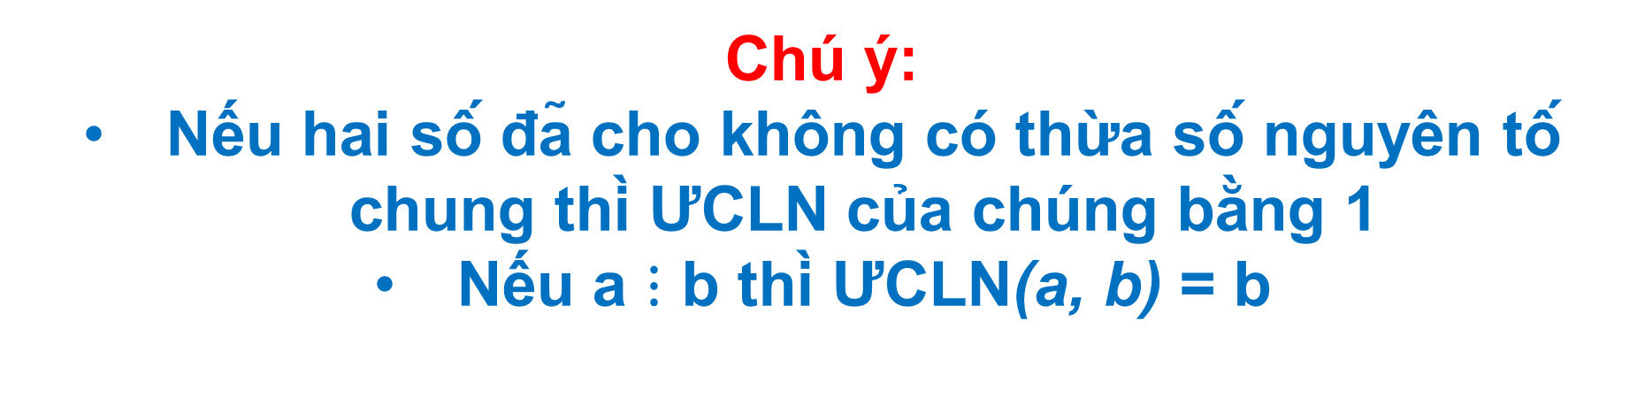
Chú ý:
Nếu hai số đã cho không có thừa số nguyên tố chung thì ƯCLN của chúng bằng 1
Nếu a $⋮$ b thì ƯCLN(a, b) = b

Slide 17
III. HAI SỐ NGUYÊN TỐ CÙNG NHAU
Khái niệm: Hai số nguyên tố cùng nhau là hai số có ước chung lớn nhất bằng 1.
Tìm ƯCLN(8, 27):
Hoạt động 4 SGK(50):

Slide 18


Ví dụ 5 SGK(50):
a) Hai số 14 và 33 có nguyên tố
cùng nhau không? Vì sao?
b) Hãy chỉ ra một số nguyên tố
cùng nhau với 6.
Luyện tập 5 SGK(50):
a) Hai số 24 và 35 có nguyên tố cùng
nhau không? Vì sao?
b) Hãy chỉ ra một số nguyên tố cùng
nhau với 8.

Slide 19
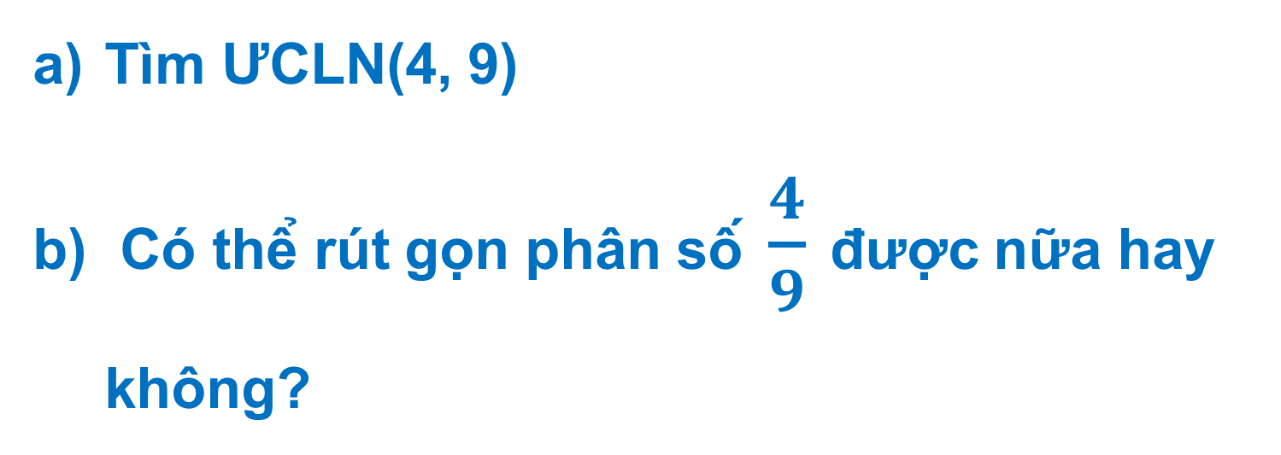
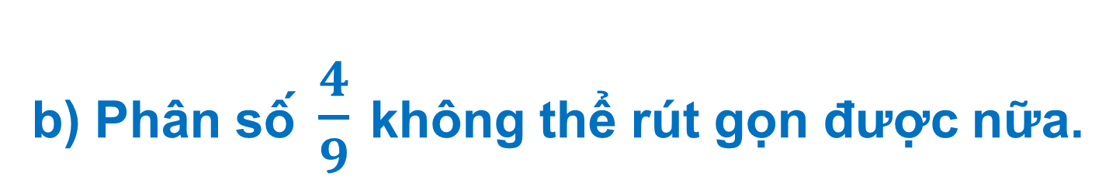
Hoạt động 5 SGK(50):
Tìm ƯCLN(4, 9)
Có thể rút gọn phân số $\frac{4}{9}$ được nữa hay không?
Giải: a) Ta có: 4 = 2²;
9 = 3².
ƯCLN(4, 9) = 1.
b) Phân số $\frac{4}{9}$ không thể rút gọn được nữa.

Slide 20
Khái niệm:
Phân số tối giản là phân số có tử và mẫu
là hai số nguyên tố cùng nhau.
HOẠT ĐỘNG HÌNH THÀNH KIẾN THỨC

Slide 21

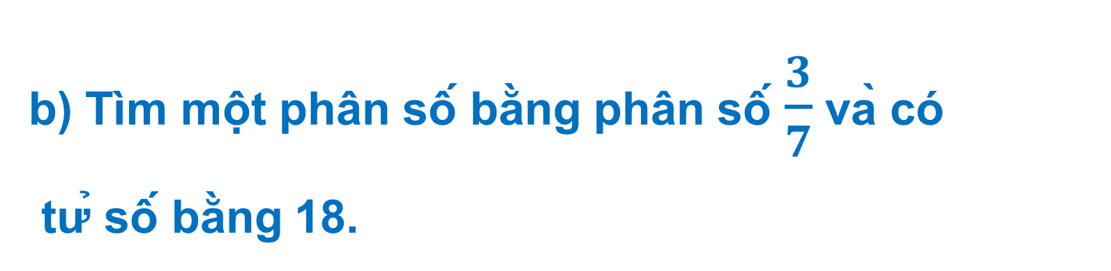

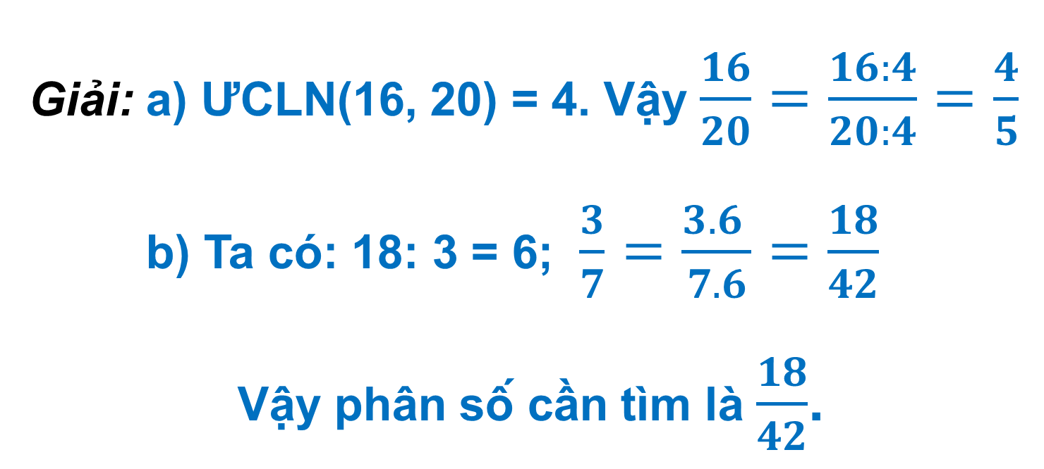
Ví dụ 6: a) Rút gọn phân số $\frac{16}{20}$về phân số tối giản.
b) Tìm một phân số bằng phân số $\frac{3}{7}$ và có
tử số bằng 18.
Giải: a) ƯCLN(16, 20) = 4. Vậy $\frac{16}{20}=\frac{16:4}{20:4}=\frac{4}{5}$
b) Ta có: 18: 3 = 6;$\frac{3}{7}=\frac{3.6 }{7.6}=\frac{18}{42}$
Vậy phân số cần tìm là $\frac{18}{42}$.

Slide 22
TÌM TÒI – MỞ RỘNG
Đọc cách tìm ước chung lớn nhất bằng thuật toán Ơ – clit (SGK trang 52).
Áp dụng:
Tìm ƯCLN của:
a) 126 và 162.
b) 2268 và 1260.
Bằng thuật toán Ơ – clit.

Slide 23
TÌM TÒI – MỞ RỘNG
Giải
a) 126 và 162
b) 2268 và 1260
162
126
2268
1260
126
36
1
1260
1008
1
36
18
3
1008
252
3
0
2
0
4
Vậy ƯCLN (126,162) = 18
Vậy ƯCLN (2268,1260) = 252

Slide 24
HƯỚNG DẪN TỰ HỌC Ở NHÀ
- Học bài theo SGK và vở ghi.
- Làm bài tập 3; 4; 5 SGK trang 51.
- Đọc nội dung phần còn lại của bài, tiết sau học tiếp.

Slide 25
Remember…
Safety First!
Thank you!

